Slide 1
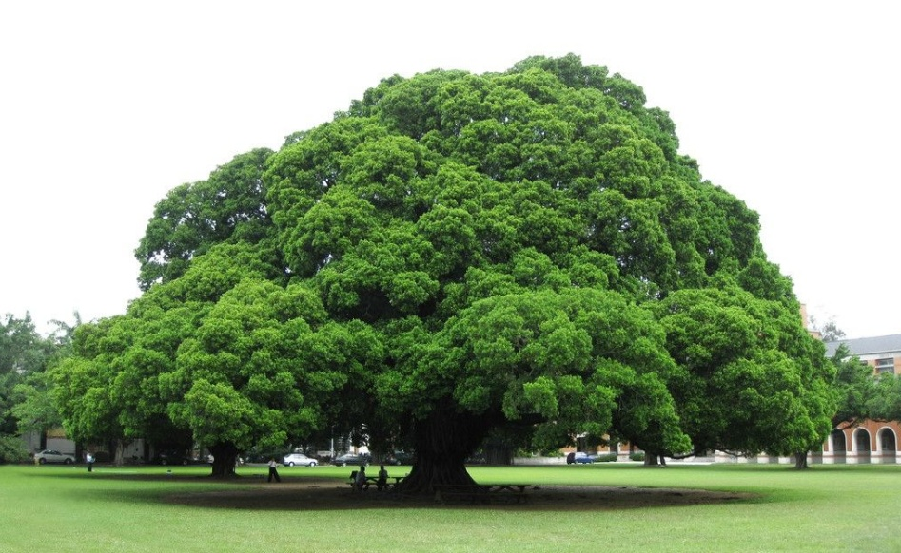
小朋友，如果你是一棵树，您想做什么呢？

Slide 2

*
那一定会很好
9

Slide 3

阅读题目下面的学习提示，明确本课学习要求。

Slide 4

听课文朗读，标出自然段序号。

Slide 5


我会认
你用什么好办法记住这些生字的呢？
小凤教学自营店
小凤教学自营店
XFJXZYD
XFJXZYD
https://shop196979799.taobao.com
小凤教学自营店
小凤教学自营店
XFJXZYD
https://shop196979799.taobao.com
XFJXZYD
小凤教学自营店
小凤教学
小凤教学资源店
https://shop196979799.taobao.com
fǔ
nǔ
jīnɡ
suō
小凤教学资源店
jù
小凤教学
小凤教学自营店
https://shop196979799.taobao.com
小凤教学
小凤教学资源店
https://shop196979799.taobao.com
https://shop196979799.taobao.com
https://shop196979799.taobao.com
https://shop196979799.taobao.com
小凤教学自营店
小凤教学自营店
小凤教学资源店
小凤教学
小凤教学
小凤教学资源店
https://shop196979799.taobao.com
小凤教学
https://shop196979799.taobao.com
XFJXZYD
小凤教学
XFJXZYD
小凤教学
小凤教学自营店
小凤教学
https://shop196979799.taobao.com
缩 努 茎 锯 斧
XFJXZYD
小凤教学
https://shop196979799.taobao.com
XFJXZYD
https://shop196979799.taobao.com
XFJXZYD
小凤教学
小凤教学
小凤教学
https://shop196979799.taobao.com
小凤教学自营店
小凤教学资源店
https://shop196979799.taobao.com
小凤教学
小凤教学资源店
https://shop196979799.taobao.com
小凤教学
小凤教学资源店
小凤教学
https://shop196979799.taobao.com
小凤教学
https://shop196979799.taobao.com
小凤教学资源店
小凤教学
小凤教学
小凤教学
zhī
chāi
tuī
https://shop196979799.taobao.com
小凤教学
小凤教学资源店
小凤教学
小凤教学资源店
小凤教学资源店
XFJXZYD
XFJXZYD
XFJXZYD
小凤教学自营店
小凤教学资源店
小凤教学
小凤教学资源店
XFJXZYD
https://shop196979799.taobao.com
小凤教学资源店
https://shop196979799.taobao.com
小凤教学
XFJXZYD
推 吱 拆
小凤教学自营店
https://shop196979799.taobao.com
小凤教学资源店
小凤教学自营店
XFJXZYD
小凤教学自营店
https://shop196979799.taobao.com
小凤教学资源店
小凤教学
https://shop196979799.taobao.com
小凤教学
XFJXZYD
小凤教学自营店
小凤教学资源店
https://shop196979799.taobao.com

Slide 6
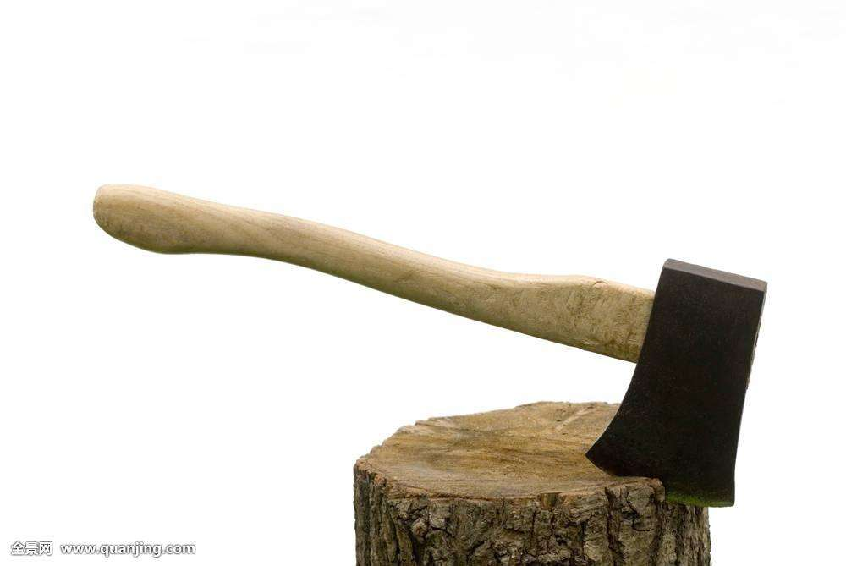

锯子
斧子

Slide 7

比一比，认一认。
小凤教学自营店
小凤教学自营店
XFJXZYD
XFJXZYD
https://shop196979799.taobao.com
小凤教学自营店
小凤教学自营店
小凤教学自营店
https://shop196979799.taobao.com
XFJXZYD
https://shop196979799.taobao.com
小凤教学
小凤教学资源店
径（ ）
茎（ ）
石径
小凤教学
小凤教学自营店
https://shop196979799.taobao.com
小凤教学
谁（ ）
推（ ）
XFJXZYD
是谁
https://shop196979799.taobao.com
https://shop196979799.taobao.com
小凤教学资源店
小凤教学资源店
小凤教学资源店
XFJXZYD
小凤教学资源店
https://shop196979799.taobao.com
https://shop196979799.taobao.com
小凤教学自营店
根茎
https://shop196979799.taobao.com
小凤教学自营店
小凤教学
小凤教学
小凤教学
https://shop196979799.taobao.com
XFJXZYD
https://shop196979799.taobao.com
推车
小凤教学
小凤教学
小凤教学
小凤教学自营店
小凤教学
XFJXZYD
小凤教学
https://shop196979799.taobao.com
XFJXZYD
小凤教学
https://shop196979799.taobao.com
XFJXZYD
小凤教学
https://shop196979799.taobao.com
https://shop196979799.taobao.com
枝（ ）
吱（ ）
树枝
小凤教学资源店
小凤教学自营店
小凤教学
小凤教学资源店
折（ ）
拆（ ）
https://shop196979799.taobao.com
小凤教学
小凤教学资源店
折纸
小凤教学
https://shop196979799.taobao.com
小凤教学
https://shop196979799.taobao.com
小凤教学资源店
小凤教学
小凤教学
小凤教学
https://shop196979799.taobao.com
https://shop196979799.taobao.com
小凤教学
小凤教学资源店
小凤教学
小凤教学资源店
小凤教学资源店
XFJXZYD
XFJXZYD
XFJXZYD
吱呀
小凤教学自营店
小凤教学资源店
小凤教学
小凤教学资源店
拆开
XFJXZYD
https://shop196979799.taobao.com
小凤教学资源店
XFJXZYD
小凤教学自营店
小凤教学
XFJXZYD
https://shop196979799.taobao.com
小凤教学资源店
小凤教学自营店
小凤教学自营店
https://shop196979799.taobao.com
小凤教学资源店
小凤教学
https://shop196979799.taobao.com
小凤教学
XFJXZYD
小凤教学自营店
小凤教学资源店
https://shop196979799.taobao.com

Slide 8
读一读
小凤教学自营店
小凤教学自营店
XFJXZYD
XFJXZYD
https://shop196979799.taobao.com
小凤教学自营店
小凤教学自营店
小凤教学自营店
https://shop196979799.taobao.com
XFJXZYD
https://shop196979799.taobao.com
小凤教学
小凤教学资源店
缩成一团 努力 茎
锯子 斧子 手推车
吱吱嘎嘎 拆开
小凤教学
XFJXZYD
小凤教学自营店
https://shop196979799.taobao.com
小凤教学
https://shop196979799.taobao.com
https://shop196979799.taobao.com
小凤教学资源店
小凤教学资源店
小凤教学资源店
XFJXZYD
小凤教学资源店
https://shop196979799.taobao.com
https://shop196979799.taobao.com
https://shop196979799.taobao.com
小凤教学自营店
小凤教学自营店
小凤教学
小凤教学
小凤教学
https://shop196979799.taobao.com
XFJXZYD
https://shop196979799.taobao.com
小凤教学
小凤教学
小凤教学
小凤教学
小凤教学自营店
https://shop196979799.taobao.com
XFJXZYD
小凤教学
小凤教学
XFJXZYD
https://shop196979799.taobao.com
XFJXZYD
小凤教学
https://shop196979799.taobao.com
小凤教学自营店
小凤教学资源店
https://shop196979799.taobao.com
小凤教学
小凤教学资源店
https://shop196979799.taobao.com
小凤教学
小凤教学资源店
小凤教学
https://shop196979799.taobao.com
小凤教学
https://shop196979799.taobao.com
小凤教学资源店
小凤教学
小凤教学
小凤教学
https://shop196979799.taobao.com
https://shop196979799.taobao.com
小凤教学
小凤教学资源店
小凤教学
小凤教学资源店
小凤教学资源店
XFJXZYD
XFJXZYD
XFJXZYD
小凤教学自营店
小凤教学资源店
小凤教学
小凤教学资源店
XFJXZYD
https://shop196979799.taobao.com
小凤教学资源店
XFJXZYD
小凤教学自营店
小凤教学
XFJXZYD
https://shop196979799.taobao.com
小凤教学资源店
小凤教学自营店
小凤教学自营店
https://shop196979799.taobao.com
小凤教学资源店
小凤教学
https://shop196979799.taobao.com
小凤教学
XFJXZYD
小凤教学自营店
小凤教学资源店
https://shop196979799.taobao.com

Slide 9



缩
茎
推
吱
努
拆
锯
斧

Slide 10
我会读课文
同桌开火车读课文，读通顺，读准字音，停顿准确，注意语气。读完评一评。

Slide 11

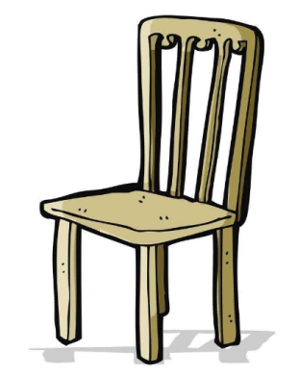



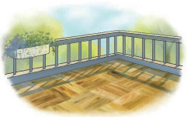
从一粒种子到阳台上的木地板，这中间走过了一段怎样的历程呢?读课文，用“ ”框出关键词语。
小凤教学自营店
小凤教学自营店
XFJXZYD
XFJXZYD
https://shop196979799.taobao.com
小凤教学自营店
小凤教学自营店
小凤教学自营店
https://shop196979799.taobao.com
XFJXZYD
https://shop196979799.taobao.com
小凤教学
小凤教学资源店
小凤教学
XFJXZYD
小凤教学自营店
https://shop196979799.taobao.com
小凤教学
https://shop196979799.taobao.com
https://shop196979799.taobao.com
小凤教学资源店
小凤教学资源店
小凤教学资源店
XFJXZYD
小凤教学资源店
https://shop196979799.taobao.com
https://shop196979799.taobao.com
种子
大树
手推车
椅子
木地板
https://shop196979799.taobao.com
小凤教学自营店
小凤教学自营店
小凤教学
小凤教学
小凤教学
https://shop196979799.taobao.com
XFJXZYD
https://shop196979799.taobao.com
小凤教学
小凤教学
小凤教学
小凤教学
小凤教学自营店
https://shop196979799.taobao.com
XFJXZYD
小凤教学
小凤教学
XFJXZYD
https://shop196979799.taobao.com
XFJXZYD
小凤教学
https://shop196979799.taobao.com
小凤教学自营店
小凤教学资源店
https://shop196979799.taobao.com
小凤教学
小凤教学资源店
https://shop196979799.taobao.com
小凤教学
小凤教学资源店
小凤教学
https://shop196979799.taobao.com
小凤教学
https://shop196979799.taobao.com
小凤教学资源店
小凤教学
小凤教学
小凤教学
https://shop196979799.taobao.com
https://shop196979799.taobao.com
小凤教学
小凤教学资源店
小凤教学
小凤教学资源店
小凤教学资源店
XFJXZYD
XFJXZYD
XFJXZYD
小凤教学自营店
小凤教学资源店
小凤教学
小凤教学资源店
XFJXZYD
https://shop196979799.taobao.com
小凤教学资源店
XFJXZYD
小凤教学自营店
小凤教学
XFJXZYD
https://shop196979799.taobao.com
小凤教学资源店
小凤教学自营店
小凤教学自营店
https://shop196979799.taobao.com
小凤教学资源店
小凤教学
https://shop196979799.taobao.com
小凤教学
XFJXZYD
小凤教学自营店
小凤教学资源店
https://shop196979799.taobao.com

Slide 12

“那一定会很好”这句话在文中一共出现了几次?
用“﹏﹏”勾出来。
4
一共出现___次。

Slide 13

树的愿望
我一定要站起来，大口大口地呼吸空气，那一定会很好。
要是能做一棵会跑的树，那一定会很好。
要是我能停下来，坐着休息一会儿，那一定会很好。
要是我能躺下，那一定会很好。

Slide 14
第一个愿望
齐读课文第1-3自然段，思考：种子为什么想要站起来？它的愿望实现了吗？

Slide 15

种子被泥土紧紧地包裹着，它不得不把身体缩成一团。“这真难受。”种子想，“我一定要站起来，大口大口地呼吸空气，那一定会很好。”

Slide 16
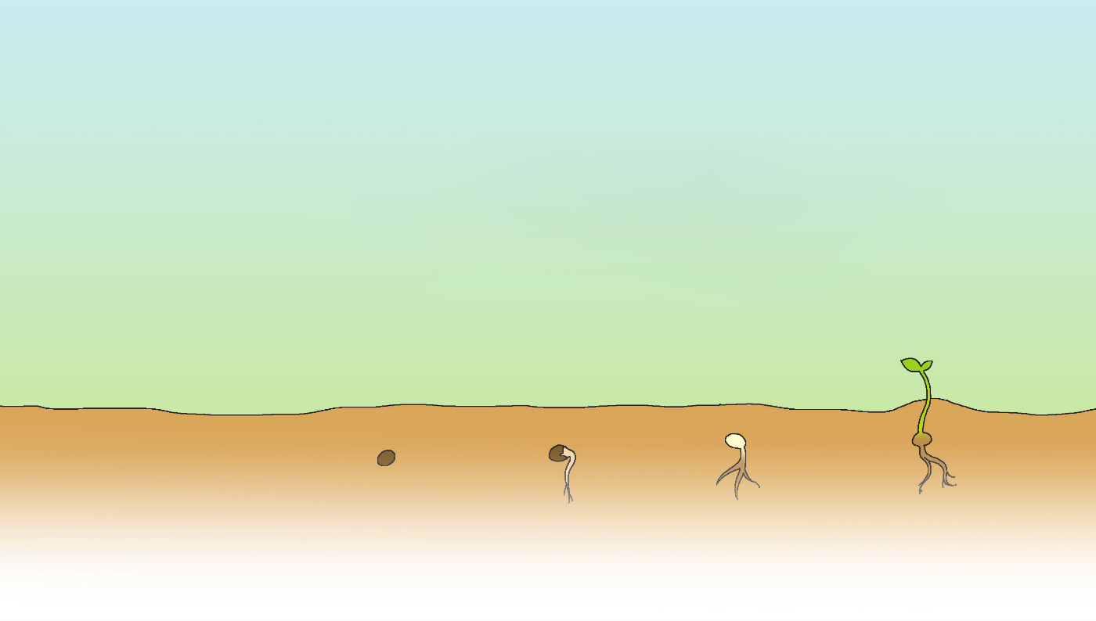

小叶子
种子一边想一边努力生长。过了些日子，它长出细细的根、茎和两片小叶子，钻出地面，站在阳光下。
茎
第一个愿望实现
细细的根

Slide 17
过了很多个日子，它长成了一棵高大的树。

Slide 18
第二个愿望
齐读课文第4-7自然段，思考：它为什么想要做一棵会跑的树？它的愿望实现了吗？

Slide 19
小凤教学自营店
高大的树能看到很远的地方，它看见人和动物在山路上走来走去，跑来跑去。“要是能做一棵会跑的树，那一定会很好。”树这么想着。
一天，一个农夫背了锯子和斧子来到树林里。这棵树的树叶向着农夫哗哗哗地拂动起来，农夫把树砍倒了。
小凤教学自营店
XFJXZYD
XFJXZYD
https://shop196979799.taobao.com
小凤教学自营店
小凤教学自营店
小凤教学自营店
https://shop196979799.taobao.com
XFJXZYD
https://shop196979799.taobao.com
小凤教学
小凤教学资源店
小凤教学
XFJXZYD
小凤教学自营店
https://shop196979799.taobao.com
小凤教学
https://shop196979799.taobao.com
https://shop196979799.taobao.com
小凤教学资源店
小凤教学资源店
小凤教学资源店
XFJXZYD
小凤教学资源店
https://shop196979799.taobao.com
https://shop196979799.taobao.com
https://shop196979799.taobao.com
小凤教学自营店
小凤教学自营店
小凤教学
小凤教学
小凤教学
https://shop196979799.taobao.com
XFJXZYD
https://shop196979799.taobao.com
小凤教学
小凤教学
小凤教学
小凤教学
小凤教学自营店
https://shop196979799.taobao.com
XFJXZYD
小凤教学
小凤教学
XFJXZYD
https://shop196979799.taobao.com
XFJXZYD
小凤教学
https://shop196979799.taobao.com
小凤教学自营店
小凤教学资源店
https://shop196979799.taobao.com
小凤教学
小凤教学资源店
https://shop196979799.taobao.com
小凤教学
小凤教学资源店
小凤教学
https://shop196979799.taobao.com
小凤教学
https://shop196979799.taobao.com
小凤教学资源店
小凤教学
小凤教学
小凤教学
https://shop196979799.taobao.com
https://shop196979799.taobao.com
小凤教学
小凤教学资源店
小凤教学
小凤教学资源店
小凤教学资源店
XFJXZYD
XFJXZYD
XFJXZYD
小凤教学自营店
小凤教学资源店
小凤教学
小凤教学资源店
XFJXZYD
https://shop196979799.taobao.com
小凤教学资源店
XFJXZYD
小凤教学自营店
小凤教学
XFJXZYD
https://shop196979799.taobao.com
小凤教学资源店
小凤教学自营店
小凤教学自营店
树在干什么呢？
https://shop196979799.taobao.com
小凤教学资源店
小凤教学
https://shop196979799.taobao.com
小凤教学
XFJXZYD
小凤教学自营店
小凤教学资源店
https://shop196979799.taobao.com

Slide 20
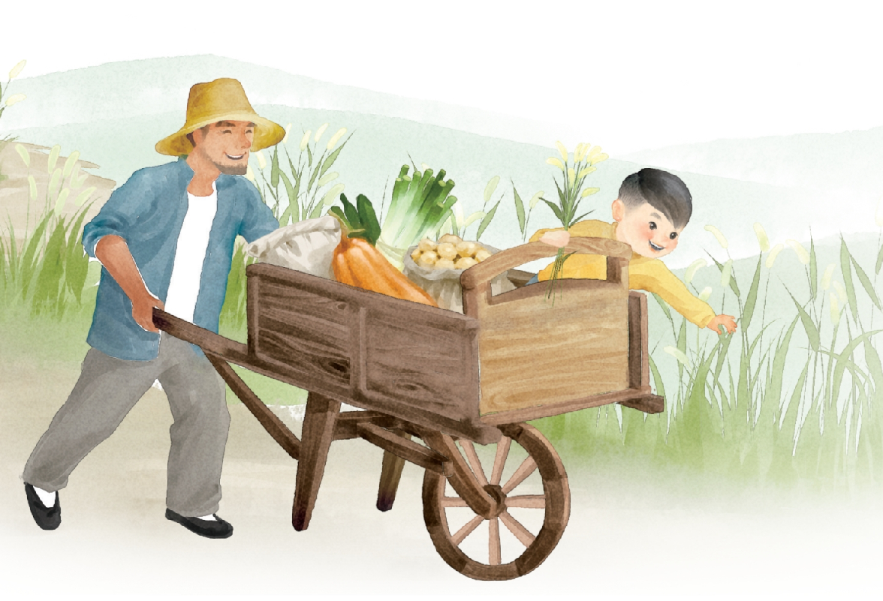
第二个愿望实现
农夫把树拖到自家院子里，花了好些日子，做成了一辆手推车。

Slide 21
第三个愿望
齐读课文第8-9自然段，思考：它为什么想要停下来？它的愿望实现了吗？

Slide 22
手推车为农夫服务了很多年，它慢慢变老了，跑起来的时候，骨头会吱吱嘎嘎地响。“要是我能停下来，坐着休息一会儿，那一定会很好。”手推车一边这么想着，一边费力地跑来跑去。
拟声词，写出了手推车很破旧。

Slide 23


词语积累（拟声词）
吱吱嘎嘎
滴滴答答
叮叮咚咚
叽叽喳喳

Slide 24
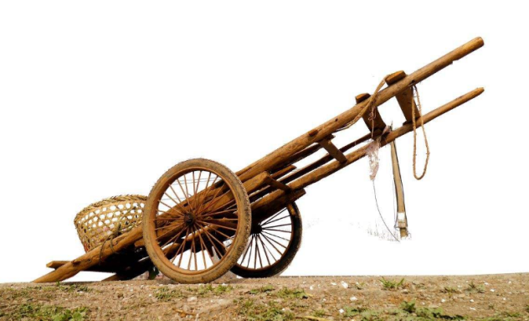
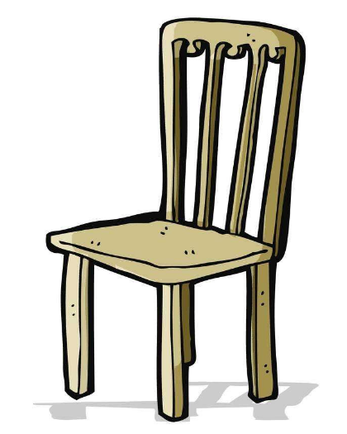
第三个愿望实现
过了些日子，农夫和儿子一起把手推车拆了，用拆下来的旧木料做了把椅子。

Slide 25
第四个愿望
齐读课文第10-12自然段，思考：它为什么想要躺下来？它的愿望实现了吗？

Slide 26
椅子一放又是好多年。“我真是老了。”椅子想。它越来越觉得挺直腰背坐着很吃力，“要是我能躺下，那一定会很好。”

Slide 27

第四个愿望实现
现在，农夫的儿子也已经长成了真正的农夫。他把坐上去会吱呀摇晃的椅子拆了，锯成小木片，拼成美丽的木地板，铺在了阳台上。

Slide 28
究竟好不好呢？从哪里可以看出每次实现愿望，真的很好？用“——”画出来。
小凤教学自营店
小凤教学自营店
XFJXZYD
XFJXZYD
https://shop196979799.taobao.com
小凤教学自营店
小凤教学自营店
小凤教学自营店
https://shop196979799.taobao.com
XFJXZYD
https://shop196979799.taobao.com
小凤教学
小凤教学资源店
小凤教学
小凤教学自营店
https://shop196979799.taobao.com
小凤教学
我一定要站起来，大口大口地呼吸空气，那一定会很好。
要是能做一棵会跑的树，那一定会很好。
要是我能停下来，坐着休息一会儿，那一定会很好。
要是我能躺下，那一定会很好。
XFJXZYD
https://shop196979799.taobao.com
https://shop196979799.taobao.com
小凤教学资源店
小凤教学资源店
小凤教学资源店
XFJXZYD
小凤教学资源店
https://shop196979799.taobao.com
https://shop196979799.taobao.com
https://shop196979799.taobao.com
小凤教学自营店
小凤教学自营店
小凤教学
小凤教学
小凤教学
https://shop196979799.taobao.com
XFJXZYD
https://shop196979799.taobao.com
小凤教学
小凤教学
小凤教学
小凤教学
小凤教学自营店
https://shop196979799.taobao.com
XFJXZYD
小凤教学
小凤教学
XFJXZYD
https://shop196979799.taobao.com
XFJXZYD
小凤教学
https://shop196979799.taobao.com
小凤教学自营店
小凤教学资源店
https://shop196979799.taobao.com
小凤教学
小凤教学资源店
https://shop196979799.taobao.com
小凤教学
小凤教学资源店
小凤教学
https://shop196979799.taobao.com
小凤教学
https://shop196979799.taobao.com
小凤教学资源店
小凤教学
小凤教学
小凤教学
https://shop196979799.taobao.com
https://shop196979799.taobao.com
小凤教学
小凤教学资源店
小凤教学
小凤教学资源店
小凤教学资源店
XFJXZYD
XFJXZYD
XFJXZYD
小凤教学自营店
小凤教学资源店
小凤教学
小凤教学资源店
XFJXZYD
https://shop196979799.taobao.com
小凤教学资源店
XFJXZYD
小凤教学自营店
小凤教学
XFJXZYD
https://shop196979799.taobao.com
小凤教学资源店
小凤教学自营店
小凤教学自营店
https://shop196979799.taobao.com
小凤教学资源店
小凤教学
https://shop196979799.taobao.com
小凤教学
XFJXZYD
小凤教学自营店
小凤教学资源店
https://shop196979799.taobao.com

Slide 29
农夫把谷子、土豆……，还有调皮的儿子放在手推车上，推着车在山路上跑来跑去。
跑起来的时候，手推车听到耳边呼呼的风声，真舒服。

Slide 30
木地板满意地舒展着身子，躺在阳台上，阳光照在身上，暖洋洋的，舒服极了。它觉得自己又变成了一棵树。

Slide 31
那一定会很好
那真的很好

Slide 32
借助示意图给同学讲故事，要讲清楚主人公在每段历程中的愿望和实现愿望的情况哦。
种子
大树
手推车
椅子
木地板

Slide 33
心怀美好，享受生命中的每一段历程。
种子
大树
手推车
椅子
木地板

Slide 34
板书设计
小凤教学自营店
小凤教学自营店
XFJXZYD
XFJXZYD
种子
https://shop196979799.taobao.com
小凤教学自营店
努力生长
站起来
小凤教学自营店
小凤教学自营店
https://shop196979799.taobao.com
XFJXZYD
https://shop196979799.taobao.com
小凤教学
小凤教学资源店
小凤教学
XFJXZYD
小凤教学自营店
https://shop196979799.taobao.com
小凤教学
https://shop196979799.taobao.com
https://shop196979799.taobao.com
小凤教学资源店
小凤教学资源店
大树
看得很远
会跑
小凤教学资源店
XFJXZYD
小凤教学资源店
https://shop196979799.taobao.com
https://shop196979799.taobao.com
https://shop196979799.taobao.com
小凤教学自营店
小凤教学自营店
小凤教学
小凤教学
小凤教学
https://shop196979799.taobao.com
XFJXZYD
https://shop196979799.taobao.com
小凤教学
小凤教学
小凤教学
小凤教学
小凤教学自营店
https://shop196979799.taobao.com
XFJXZYD
小凤教学
XFJXZYD
https://shop196979799.taobao.com
那一定会很好
手推车
小凤教学
XFJXZYD
跑来跑去
休息
小凤教学
https://shop196979799.taobao.com
小凤教学自营店
小凤教学资源店
https://shop196979799.taobao.com
小凤教学
小凤教学资源店
https://shop196979799.taobao.com
小凤教学
小凤教学资源店
小凤教学
https://shop196979799.taobao.com
小凤教学
https://shop196979799.taobao.com
小凤教学资源店
小凤教学
小凤教学
小凤教学
https://shop196979799.taobao.com
https://shop196979799.taobao.com
小凤教学
小凤教学资源店
小凤教学
小凤教学资源店
小凤教学资源店
XFJXZYD
XFJXZYD
XFJXZYD
椅子
放好多年
躺下
小凤教学自营店
小凤教学资源店
小凤教学
小凤教学资源店
XFJXZYD
https://shop196979799.taobao.com
小凤教学资源店
XFJXZYD
小凤教学自营店
小凤教学
XFJXZYD
https://shop196979799.taobao.com
小凤教学资源店
小凤教学自营店
小凤教学自营店
https://shop196979799.taobao.com
小凤教学资源店
小凤教学
https://shop196979799.taobao.com
小凤教学
木地板
舒展身子
舒服极了
XFJXZYD
小凤教学自营店
小凤教学资源店
https://shop196979799.taobao.com

Slide 35
随堂练习
一、用“√ ”给加点的字选择正确的读音。
努力（ nǔ lǔ ） 根茎（ jīnɡ jīn ）
吱吱嘎嘎（ ɡē ɡā ） 拆开（ cāi chāi ）
√
√
√
√

Slide 36
二、缩写句子。、
1、一个农夫背了锯子和斧子来到树木里。
2、年轻的农夫细心地用木片拼成了美丽的木地板。
小凤教学自营店
小凤教学自营店
XFJXZYD
XFJXZYD
https://shop196979799.taobao.com
小凤教学自营店
小凤教学自营店
小凤教学自营店
https://shop196979799.taobao.com
XFJXZYD
https://shop196979799.taobao.com
小凤教学
小凤教学资源店
小凤教学
XFJXZYD
小凤教学自营店
https://shop196979799.taobao.com
小凤教学
https://shop196979799.taobao.com
https://shop196979799.taobao.com
小凤教学资源店
小凤教学资源店
小凤教学资源店
XFJXZYD
小凤教学资源店
农夫来到树林里。
https://shop196979799.taobao.com
https://shop196979799.taobao.com
https://shop196979799.taobao.com
小凤教学自营店
小凤教学自营店
小凤教学
小凤教学
小凤教学
https://shop196979799.taobao.com
XFJXZYD
https://shop196979799.taobao.com
小凤教学
小凤教学
小凤教学
小凤教学
小凤教学自营店
https://shop196979799.taobao.com
XFJXZYD
小凤教学
小凤教学
XFJXZYD
https://shop196979799.taobao.com
XFJXZYD
小凤教学
https://shop196979799.taobao.com
小凤教学自营店
小凤教学资源店
https://shop196979799.taobao.com
小凤教学
小凤教学资源店
https://shop196979799.taobao.com
小凤教学
小凤教学资源店
小凤教学
https://shop196979799.taobao.com
小凤教学
https://shop196979799.taobao.com
小凤教学资源店
小凤教学
小凤教学
小凤教学
https://shop196979799.taobao.com
https://shop196979799.taobao.com
小凤教学
小凤教学资源店
小凤教学
小凤教学资源店
小凤教学资源店
XFJXZYD
XFJXZYD
XFJXZYD
小凤教学自营店
小凤教学资源店
小凤教学
小凤教学资源店
农夫拼成了木地板。
XFJXZYD
https://shop196979799.taobao.com
小凤教学资源店
XFJXZYD
小凤教学自营店
小凤教学
XFJXZYD
https://shop196979799.taobao.com
小凤教学资源店
小凤教学自营店
小凤教学自营店
https://shop196979799.taobao.com
小凤教学资源店
小凤教学
https://shop196979799.taobao.com
小凤教学
XFJXZYD
小凤教学自营店
小凤教学资源店
https://shop196979799.taobao.com

